Slide 1

Практическое руководство
Оформление презентации: 10 правил
Как сделать слайды, которые выглядят профессионально и доносят мысль без лишнего шума
Автор
Роль
Аудитория
Слайда
Дизайнер презентаций
Для студентов и специалистов, которые собирают слайды сами
Notes:
Привет! Сегодня разберём десять правил оформления презентаций — тех, что отличают любительские слайды от профессиональных. Это практическое руководство: каждый пункт можно применить уже сегодня к своим материалам.

Slide 2

Типичные ошибки
Что чаще всего портит слайды
01
02
Стена текста
Пять шрифтов на слайде
Абзацы мелким шрифтом: никто не читает, все теряют мысль
Разнобой гарнитур и кеглей — слайд выглядит небрежно
03
04
Случайные цвета
Картинки низкого качества
Кричащая палитра без системы отвлекает от содержания
Растянутые и пиксельные изображения удешевляют работу
Notes:
Прежде чем говорить о правилах, давайте посмотрим, что чаще всего портит слайды. Я выделил четыре типичные ошибки. Первая — стена текста: когда на слайд вываливают абзацы мелким шрифтом, зритель перестаёт читать и теряет главную мысль. Вторая — пять разных шрифтов на одном слайде: это сразу создаёт ощущение небрежности. Третья — случайные цвета, которые кричат и отвлекают от содержания. И четвёртая — картинки низкого качества: растянутые и пиксельные, они удешевляют любую работу. Дальше я разберу десять правил, которые помогают этих ошибок избежать.

Slide 3


Правило 1
После
Три темы на одном слайде
Одна мысль — и слайд читается
—
Три темы в одном слайде: бюджет, команда и сроки
—
Абзацы текста и плотная таблица
+
Одна мысль, которую легко удержать и запомнить
—
Взгляд зрителя блуждает, вывод не запоминается
+
Крупный заголовок и один тезис, который поддерживает мысль
+
Взгляд сразу находит главное, вывод остаётся в памяти
Notes:
Посмотрите на этот слайд. Слева — типичная ошибка: три темы, абзацы, таблица. Зритель не знает, куда смотреть, и в итоге не запоминает ничего. Справа — тот же материал, но сформулированный как одна мысль. Один слайд — одна мысль: это первое и главное правило, из которого вырастают все остальные.

Slide 4



Правило 2
Шрифты: два семейства, три кегля
1
2
3
Два семейства
Три кегля
Иерархия
Гротеск для заголовков + антиква для текста — контраст и читаемость
Заголовок 36–40, подзаголовок 24–28, основной текст 18–20
Размер и начертание задают порядок чтения — взгляд сам идёт по смыслу
Notes:
Правило второе — про шрифты. Здесь работает принцип «меньше, но лучше»: не больше двух шрифтовых семейств на слайде. Классическая пара — гротеск для заголовков и антиква для основного текста: они дают контраст, но не спорят друг с другом. Внутри этой пары достаточно трёх кеглей — крупный заголовок, средний подзаголовок и основной текст. Когда размеров больше трёх, слайд начинает выглядеть как винегрет, и глаз не понимает, за что зацепиться. Иерархия из двух семейств и трёх кеглей — это и есть порядок чтения, который работает без слов.

Slide 5
Правило 3
Цвет: палитра из трёх цветов
01
02
Основной
Дополнительный
Фон и крупные поверхности. Нейтральный, спокойный — белый, светло-серый или тёмный.
Заголовки, подзаголовки, рамки. Один сдержанный цвет, который сочетается с основным.
03
Акцентный
Кнопки, выделения, ключевые цифры. Один яркий цвет — его используют дозированно.
Notes:
Третье правило — про цвет. Достаточно трёх цветов: основной для фона, дополнительный для заголовков и рамок и один акцентный, которым вы подсвечиваете только самое важное — кнопки, ключевые цифры, выводы. Если цветов больше, глаз не понимает, куда смотреть, и акценты перестают работать. Акцентный цвет — самый дорогой ресурс на слайде, поэтому используйте его дозированно, буквально на нескольких элементах. Так слайд выглядит цельным и профессиональным.

Slide 6
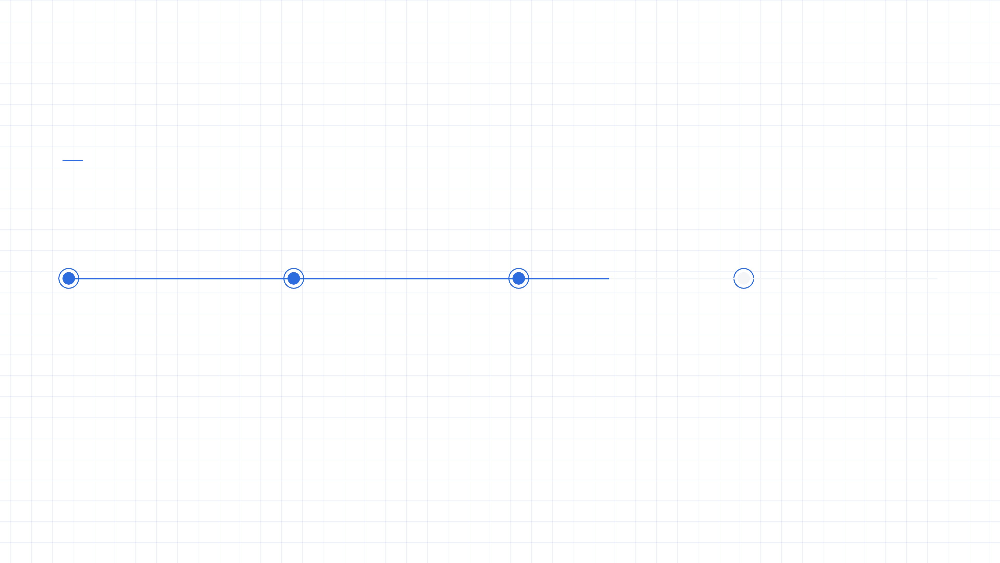
Правило 4
Сетка, поля и выравнивание
Шаг 1
Шаг 2
Шаг 3
Шаг 4
Единая сетка
Одинаковые поля
Выравнивание блоков
Проверка
Разметьте слайд направляющими: колонки и строки, к которым привязаны все блоки.
Отступы от краёв слайда одинаковы на всех страницах — контент не «плавает».
Края заголовков, текста и картинок совпадают по направляющим — визуальный порядок.
Включите направляющие и проверьте: ни один элемент не выходит за сетку и поля.
Notes:
Четвёртое правило — про каркас слайда. Когда все блоки выровнены по единой сетке, слайд читается как цельная композиция, а не как набор случайных элементов. Начните с направляющих: разметьте колонки и строки, задайте одинаковые поля от краёв. Затем привяжите к сетке заголовки, текст и картинки — их края должны совпадать. В конце просто включите направляющие и проверьте, что ни один элемент не выбивается. Это займёт минуту, а слайд сразу станет аккуратнее.

Slide 7

Правило 5
Текст на слайде: тезисы вместо абзацев
Тезисы вместо абзацев Разбивайте длинный текст на короткие тезисы — так информация воспринимается быстрее.
Длина строки 40–60 знаков Оптимальная длина строки для чтения с экрана — 40–60 знаков, включая пробелы.
Не более 6–7 строк на слайд Ограничьте количество строк: больше — слайд перегружен, мысль теряется.
Пример: абзац → тезисы Было: «Презентация должна быть понятной...» Стало: «Понятная структура», «Минимум текста», «Одна мысль на слайд».
Notes:
Пятое правило — про текст. На слайде не место абзацам: их никто не читает, а если и читает, то не слушает вас. Вместо этого — тезисы: короткие, ёмкие, по одному на строку. И помните про длину строки: 40–60 знаков — это комфортно для глаза. Если строк больше шести-семи, слайд перегружен, и мысль теряется. Лучший способ проверить себя — переписать абзац в три-четыре тезиса, как в примере на слайде.

Slide 8
Правило 6. Числа: график вместо таблицы
Выбирайте тип диаграммы под задачу: динамика — линия, доли — круг, сравнение — столбцы
Notes:
Когда на слайде много чисел, таблица — это худший способ их показать. Глаз не находит главное, а мозг тратит силы на чтение, а не на понимание. Вместо таблицы всегда используйте график — но правильный. Если показываете динамику — берите линейный график: тренд виден сразу. Если доли — круговую диаграмму: сразу видно, что занимает больше всего. Если сравниваете величины — столбчатую: длина столбца говорит сама за себя. Запомните простое правило: задача определяет тип диаграммы, и тогда цифры начинают работать на вас.

Slide 9
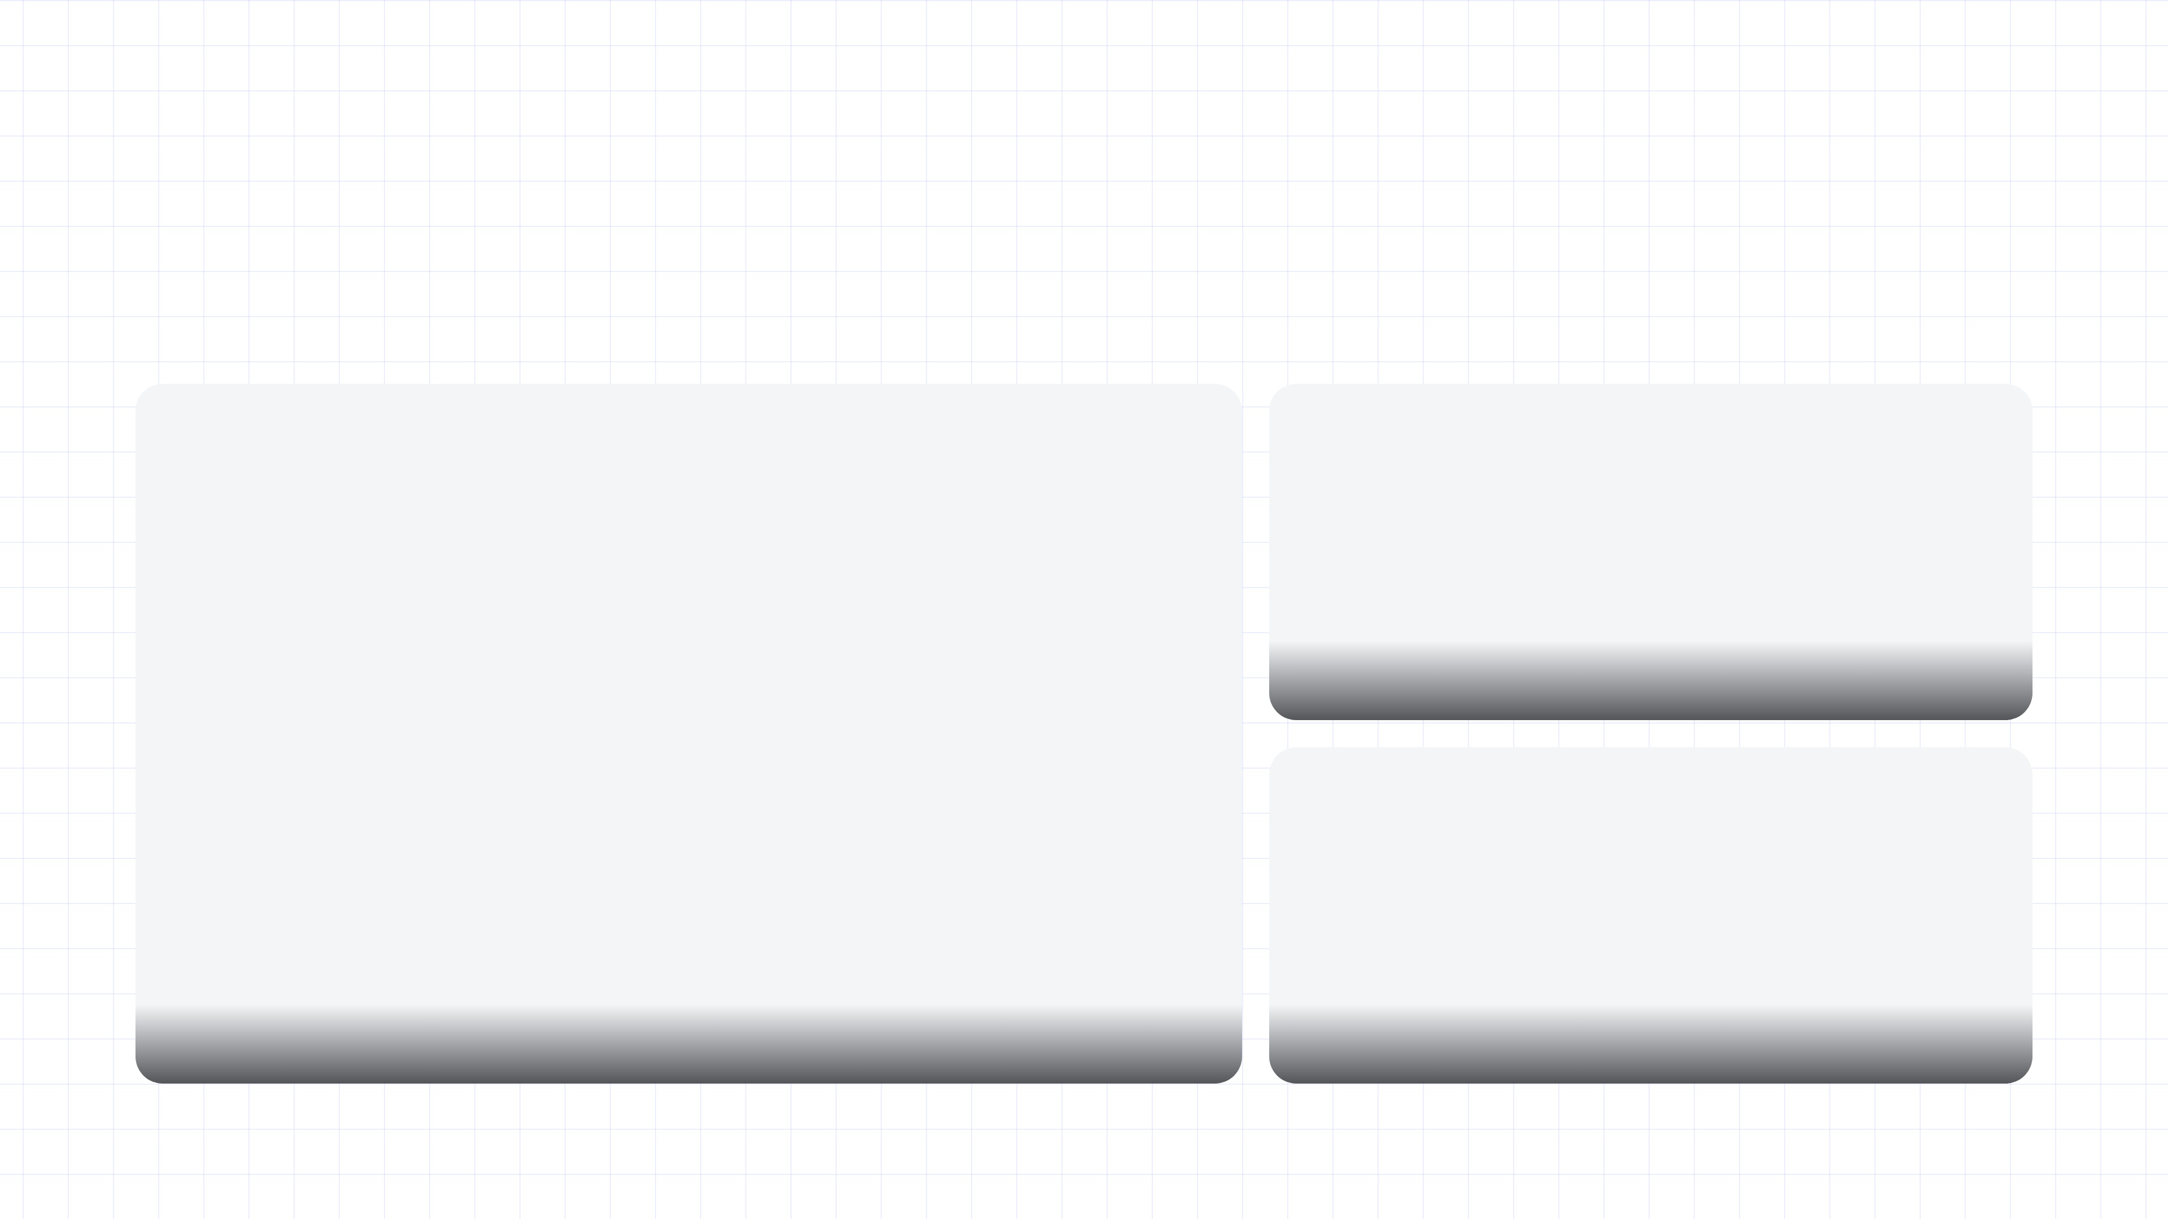

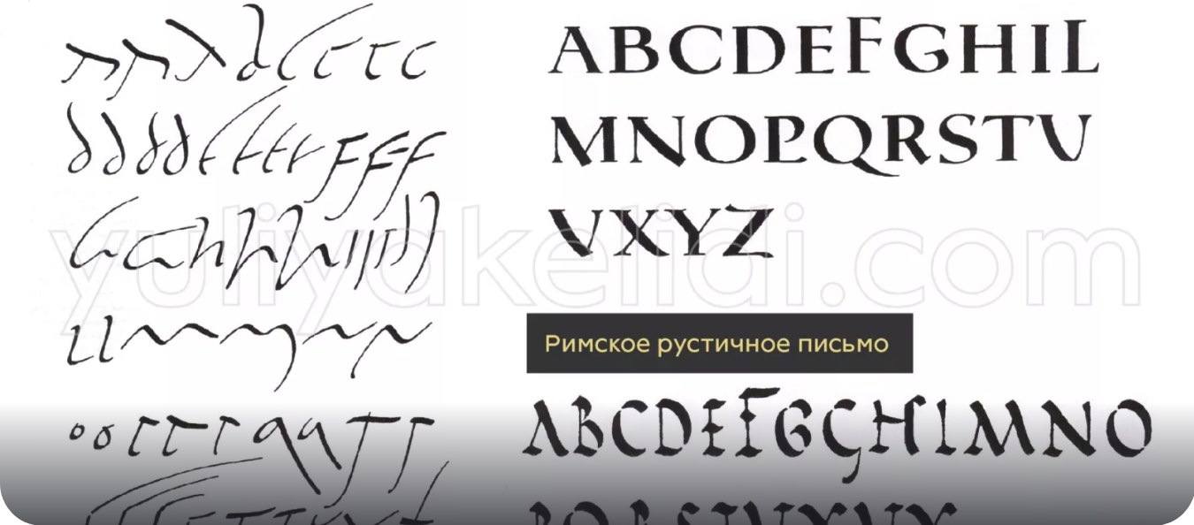
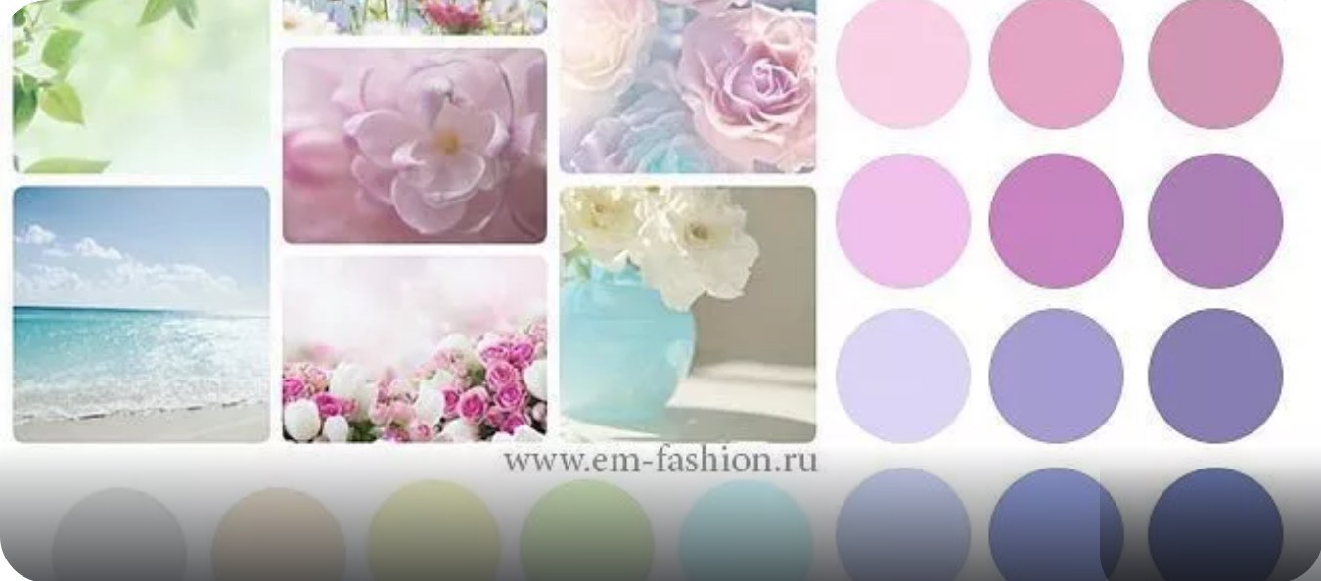
Правило 7
Картинки: разрешение, кадрирование, единый стиль
Выбирайте изображения высокого разрешения, кадрируйте их под формат слайда и приводите к единому стилю — одинаковые фильтры и обработка.
Кадрирование под формат
Высокое разрешение
Единый стиль
Notes:
Картинки — это половина впечатления от слайда. Если они размытые или растянутые, даже хороший текст не спасёт. Поэтому правило седьмое: берите изображения высокого разрешения, кадрируйте их под формат слайда и приводите к единому стилю — одинаковые фильтры и обработка. Посмотрите на эти три примера: слева — чёткое фото, в центре — кадрированное под нужный формат, справа — в единой цветовой гамме. Такой подход делает презентацию цельной и профессиональной.

Slide 10
Правило 8
После
Воздух: пустое пространство и поля
Свободный слайд
+
Пустые поля вокруг элементов и между блоками
—
Слайд заполнен целиком, нет полей
+
Глаз отдыхает, акценты читаются сразу
—
Взгляд не за что зацепить
+
Элементы дышат, структура считывается мгновенно
—
Текст и блоки слипаются
Notes:
Воздух — это пустое пространство вокруг элементов и поля слайда. Смотрите: слева плотный слайд, где заполнено всё до краёв, а справа — свободный, с полями и промежутками. Плотный слайд утомляет: глазу не за что зацепиться, всё слипается в один ком. Свободный — наоборот, даёт глазу отдохнуть, и акценты читаются сразу. Правило простое: не заполняйте слайд целиком, оставляйте поля и воздух между блоками. Тогда ваш слайд будет выглядеть профессионально, а не как простыня текста.

Slide 11
Правило 9
Единообразно
Единообразие: одинаковые заголовки и подписи
Единый стиль: заголовки, подписи, расположение
—
Заголовки прыгают по размеру и месту
+
Один и тот же кегль и позиция заголовка на каждом слайде
—
Подписи и нумерация в разных местах
+
Подписи, номера и логотип стоят на одних и тех же местах
—
Элементы сдвинуты и не выровнены
+
Блоки выровнены по одной сетке, поля одинаковы везде
Notes:
Когда я листаю чужую презентацию, первое, что бросается в глаза, — это хаос: заголовки то крупные, то мелкие, подписи то слева, то справа, картинки в разных местах. Глаз постоянно спотыкается, и вместо содержания ты рассматриваешь, почему всё разъехалось. Единообразие — это когда все слайды собраны по одному шаблону: одинаковый кегль заголовков, одинаковое положение подписей, одинаковые поля. Тогда зритель перестаёт замечать форму и начинает видеть только смысл. Поэтому правило девятое — сделайте один макет и не отступайте от него ни на слайд.

Slide 12



Одна мысль на слайде
Правило 10
Два шрифта, три кегля
Проверка перед показом
Три цвета в палитре
Сетка и выравнивание
Шесть пунктов, которые займут пару минут и уберегут от неловкости на сцене.
Тезисы и графики
Воздух и единообразие
Notes:
И последнее правило — перед показом пробегитесь по чек-листу. Всего шесть пунктов, на каждый уходит по несколько секунд. Проверьте, что на слайде одна мысль, не больше двух шрифтов и трёх цветов, что всё выровнено по сетке, текст — тезисами, а цифры — графиками. И оставьте воздух: пустые поля — это не пустота, а часть дизайна. Плюс убедитесь, что все слайды выглядят единообразно. Если всё сходится — можно выходить к аудитории.

